Slide 1
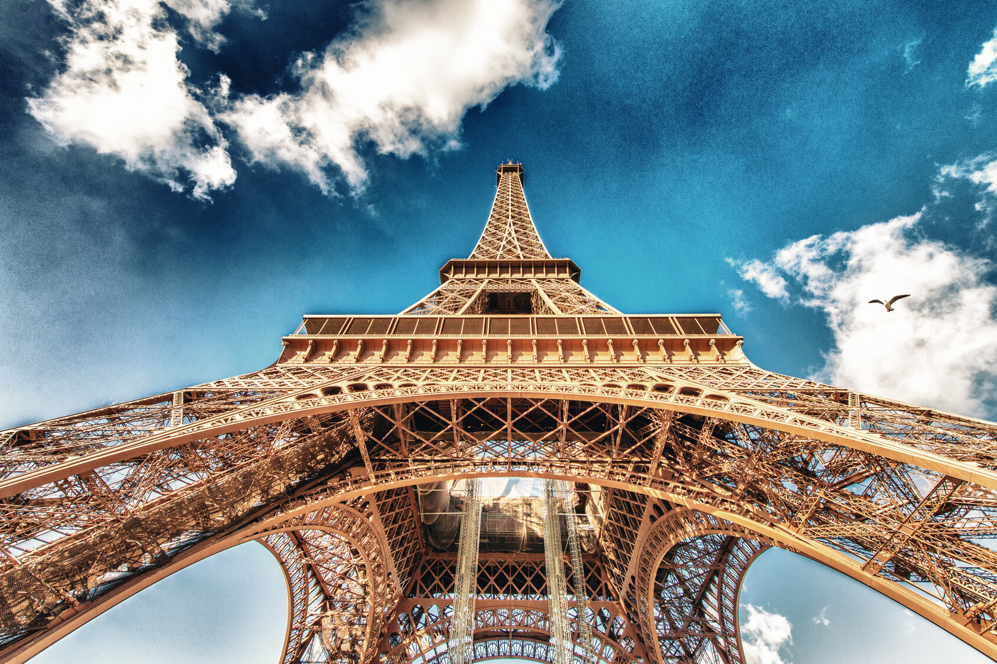
A ARQUITECTURA DO FERRO. S. XIX

Slide 2
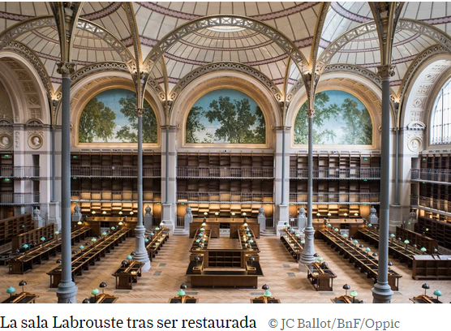
A Revolución técnica da Revolución industrial ven acompañada dunha revolución arquitectónica.
Na nova construción, o mecánico substituirá ó albanel e o enxeñeiro ó arquitecto.
Henry Labrouste, profesor de H.H. Richardson, será o pioneiro en combinar o talento de arquitecto co de enxeñeiro. Na Biblioteca de Sainte Geneviéve de París en 1850 utilizou por 1ª vez unha estrutura de fundición e ferro forxado desde os cimentos ata a cuberta.
A súa grande obra foi a Biblioteca Nacional de París, 1868-1878, onde unhas delgadas columnas sosteñen a cristaleira da sala de lecturas.

Slide 3
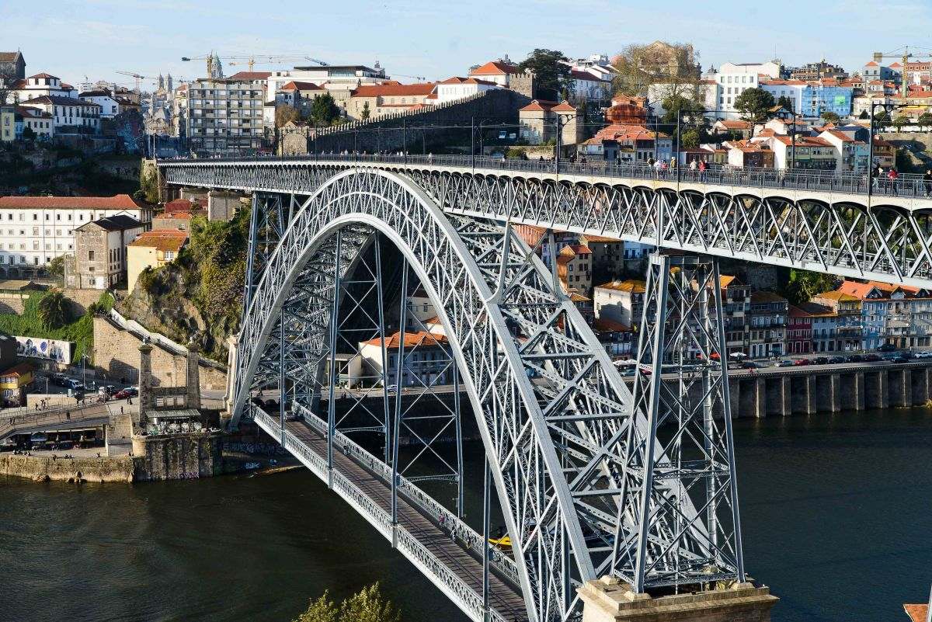
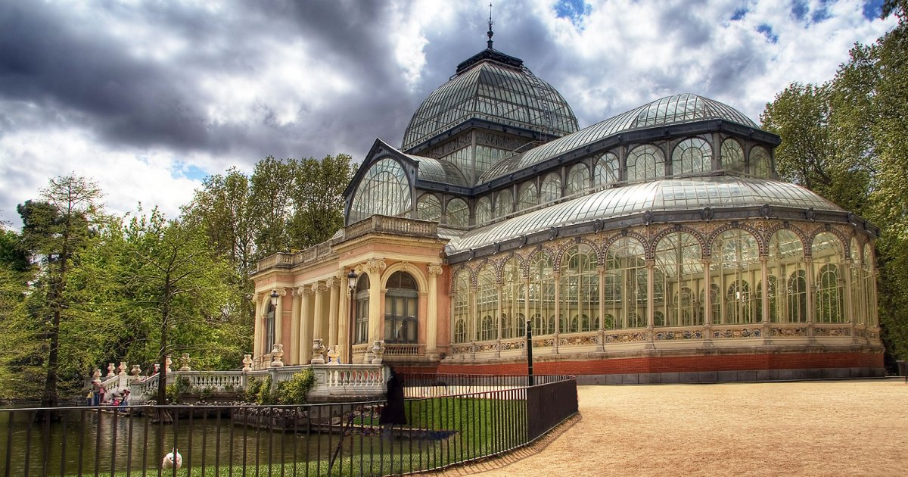
A Arquitectura vai incorporar novos materiais na construción como o
ferro forxado,
o formigón armado
o cristal
Estes esixen novas técnicas como o remachado, soldado, moldeado...
Iníciase ademais a prefabricación
de elementos arquitectónicos, que se fan no obradoiro e se montan a pe de obra.

Slide 4
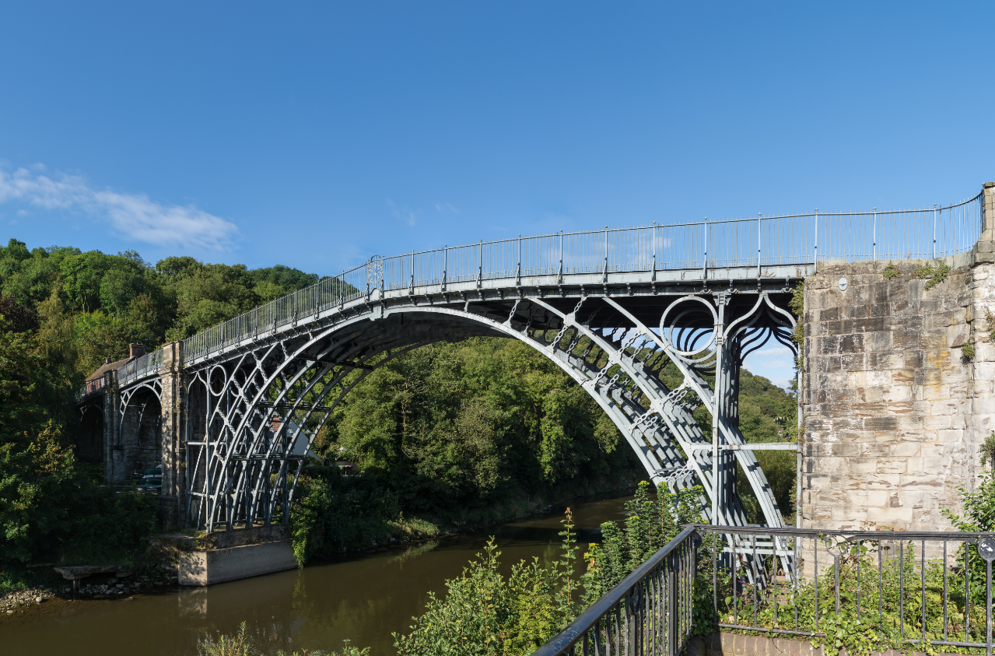
O Ferro:
A produción masiva de ferro en Inglaterra, a partir da Revolución Industrial, xeneralizou a súa utilización na construción de pontes (Abraham Darby constrúe a 1ª ponte de ferro entre 1777 e 1779 no río Severn en Inglaterra)
Ponte do río Severn. Darby.

Slide 5
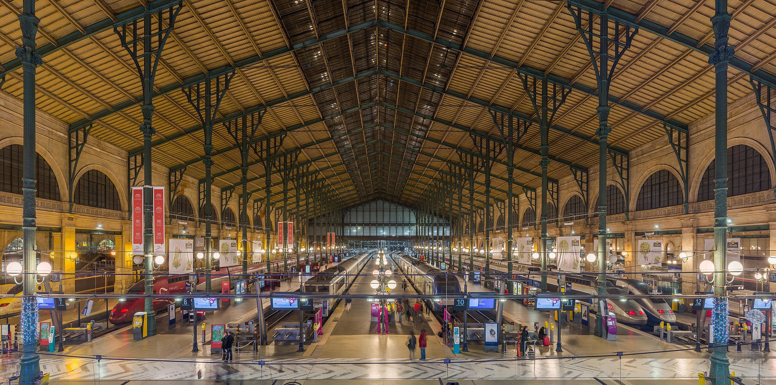
O ferro tamén permitiu construír cubertas de edificios, como recurso para evitar os incendios.
Estacións de ferrocarril, nas que destaca a grande marquesiña para protexer ós pasaxeiros;

Slide 6
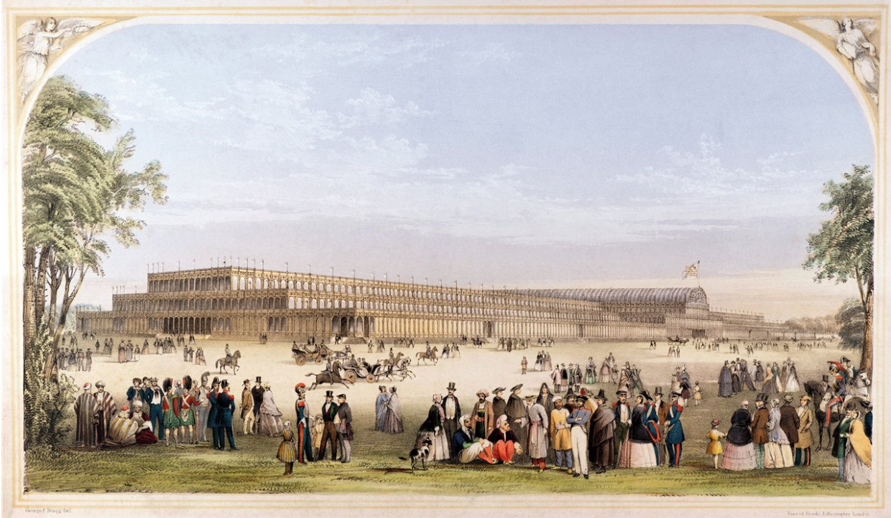
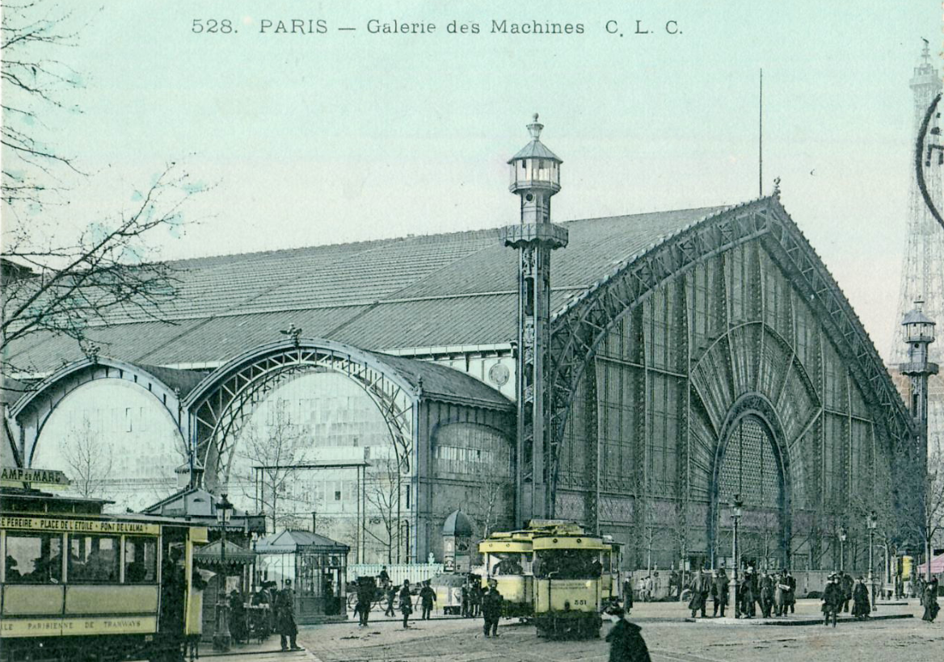
Pavillóns: (Juan Nash construíu o Pavillón real de Brighton, entre 1818 e 1821)
Edificacións da Exposicións universais do s. XIX en Londres e París.
Pazo de Cristal. Exposición Universal Londres. 1851. Galería das Máquinas. Exposición Universal de París 1889.

Slide 7
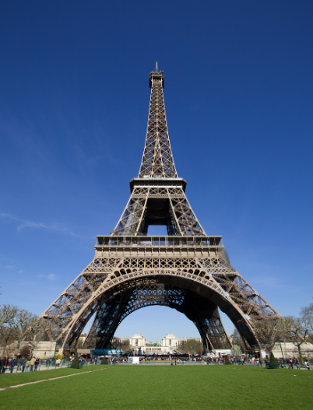
O desenvolvemento destas construcións ten moito que ver coa utilización de columnas de ferro, máis delgadas que permiten unha maior apertura nos espazos interiores.
A combinación de columnas e viguetas de ferro permiten a transformación nas construcións que van adquirindo cada vez maior altura (Guillerme Le Baron Jenney, constrúe con armadura de ferro un edificio de 12 plantas en 1883).
En 1889, Eiffel constrúe a súa Torre que acadará os 304 metros de altura, a partir de 18.038 pezas entrecruzadas con 2.500.000 remaches).

Slide 8
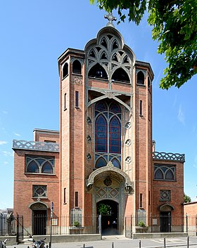
O inconveniente do emprego do ferro é a súa dilatación. Este inconveniente é evitado polo formigón armado, un material moderno, barato e que permite construír a molde.
O encofrado(unha rede metálica queda envolta pola masa de formigón- auga, area, grava e cemento) dará forma a columnas, muros, vigas... O formigón pégase ó aceiro e non se producen fisuras pois o formigón e o aceiro se dilatan na mesma medida. Ademais a utilización do formigón armado permite a combinación de columnas e vigas que constitúen o esqueleto do edificio e liberan ó muro da súa función de sostén (En 1894 constrúese a igrexa de San Xoán de Montmartre, primeiro edificio construído integramente de formigón armado).

Slide 9
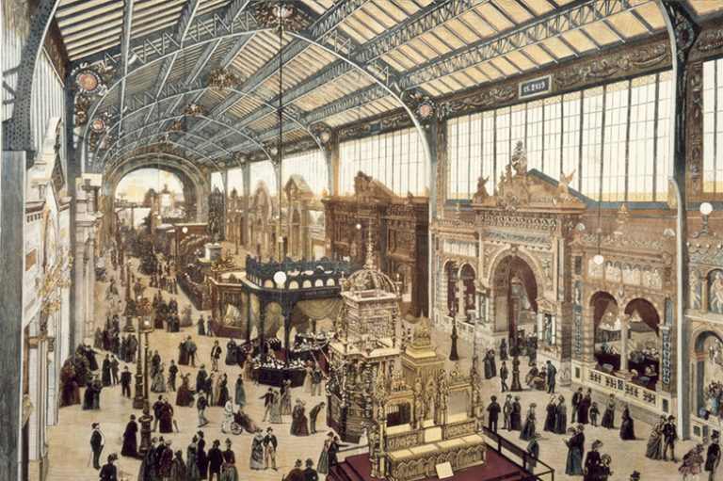
Asociado ó ferro, xeneralizouse o emprego do cristal. Esta asociación demostrou a súa utilidade na construción de invernadoiros, museos e salas de exposicións.
A celebración de grandes exposicións foi un factor que influíu na utilización e perfeccionamento destes novos materiais. En 1851, para a celebración da grande Exposición de Londres, construíuse o Pazo de Cristal.
En 1889, na Exposición Universal de París, o enxeñeiro Cottincin e o arquitecto Dutert, construíron a Sala de Máquinas, un enorme edificio acristalado sostido con arcos de 115 m de luz, a maior bóveda construída ata ese momento.

Slide 10
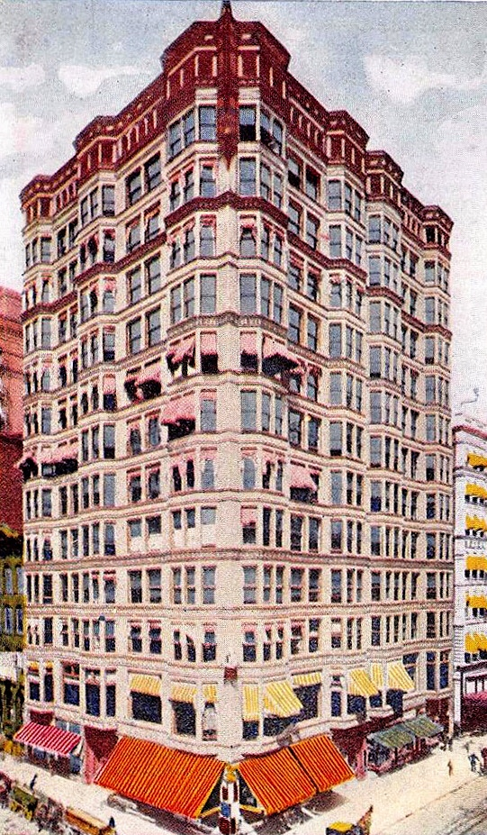
A Escola de Chicago:
En 1871 a cidade de Chicago é asolada por un descomunal incendio que arrasa un terzo da cidade construída en madeira.
Tras este grave suceso desenvolveuse un boom construtivo que impulsou a creación da Escola arquitectónica de Chicago.
O incendio posibilitou a aparición de novas posibilidades construtivas e establecer innovacións técnicas, como a utilización do ferro e do formigón armado, para acadar a incombustibilidade dos edificios.
Tacoma Building.
Holabind and Roche
1889

Slide 11
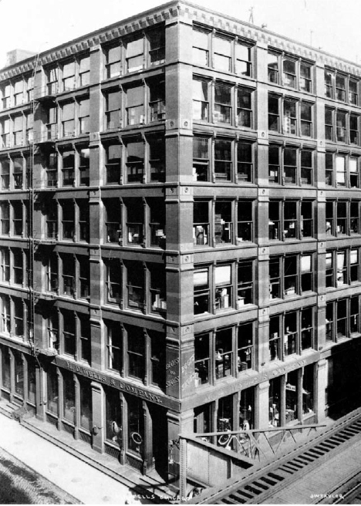
O desenvolvemento comercial de Chicago e a súa ubicación estratéxica de comunicación entre o Este e Oeste dos Estados Unidos facilitou o asentamento e a asociación de arquitectos en distintas firmas(Burnham and Root; Adler and Sullivan...).
Estes arquitectos estarán influídos pola teoría funcionalista, que, segundo Durand, afirma:
As formas deben ser consecuencia dunha lóxica da construción e non da procura da beleza en si.
Leiter Building. W. Le baron Jenney

Slide 12
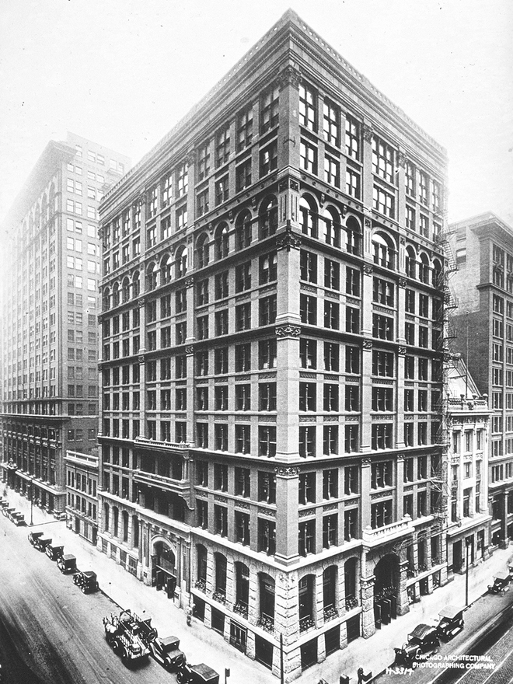
A construción en altura, ademais de deberse ós novos materiais, ven influída polo alto prezo dos solares e pola aparición do teléfono e o ascensor(1º ascensor en New York en 1868).
Nace en Chicago o rañaceos do s. XIX. O rañaceos orixínase en relación coa configuración das cidades norteamericanas que concentran a actividade burocrática e comercial nunha área determinada da cidade (CBD).
O rañaceos alberga unha colmea de oficinas.
Insurance Building.

Slide 13
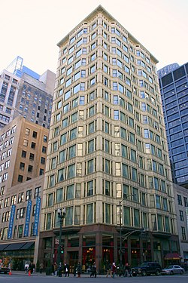
Ademais, defínese un novo tipo de edificio característico da vida norteamericana, o almacén (store), onde se concentran os produtos destinados á venda que o cliente pode ver directamente, edificio que vai servir ó mesmo tempo de exposición e de oficina.
A primeira construción feita con esqueleto férrico foi o Home Insurance Building, de 1885, un edificio de 12 pisos, obra de Le Baron Jenney. En 1890 érguese o Reliance Building, de 12 pisos e coa súa superficie totalmente acristalada.
Reliance Building

Slide 14
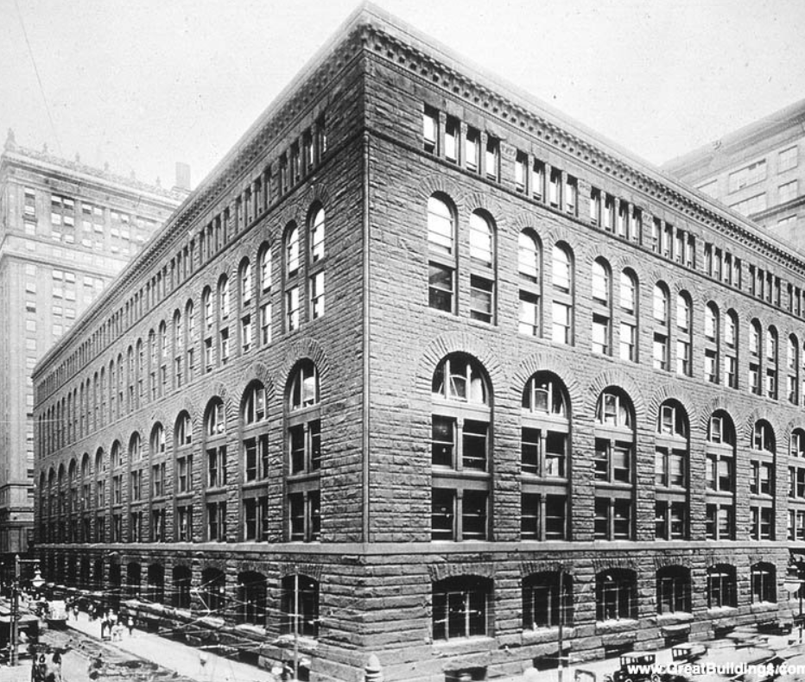
O fundador da Escola de Chicago foi H.H. Richardson.
A súa formación desenvólvese en París, polo que nos seus edificios se poden observar certas influencias como o revestimento de pedras de cores e o emprego de arquerías de medio punto (propias do románico francés).
Richardson introduce un grande ventanal vertical que abarca varios pisos.
Unha das súas obras máis destacadas son os Almacenes Marshall, o 1º Store, que se caracteriza pola pureza arquitectónica.

Slide 15
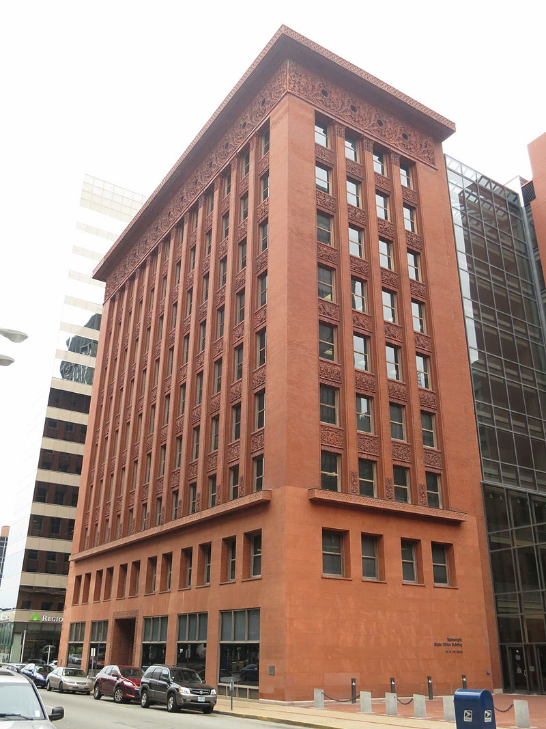
Louis Sullivan, discípulo de Richardson, considerado como un dos pioneiros do funcionalismo.
Constrúe rañaceos cunha forma definida, un grande bloque vertical (desexo de resaltar a verticalidade do edificio, cun amplo movemento cara arriba), cun piso baixo e ático que impoñen unha liña horizontal (composición tripartita como unha columna clásica: basa, fuste e capitel) con fiestras ordenadas verticalmente.
Serven
Wainwright Building

Slide 16
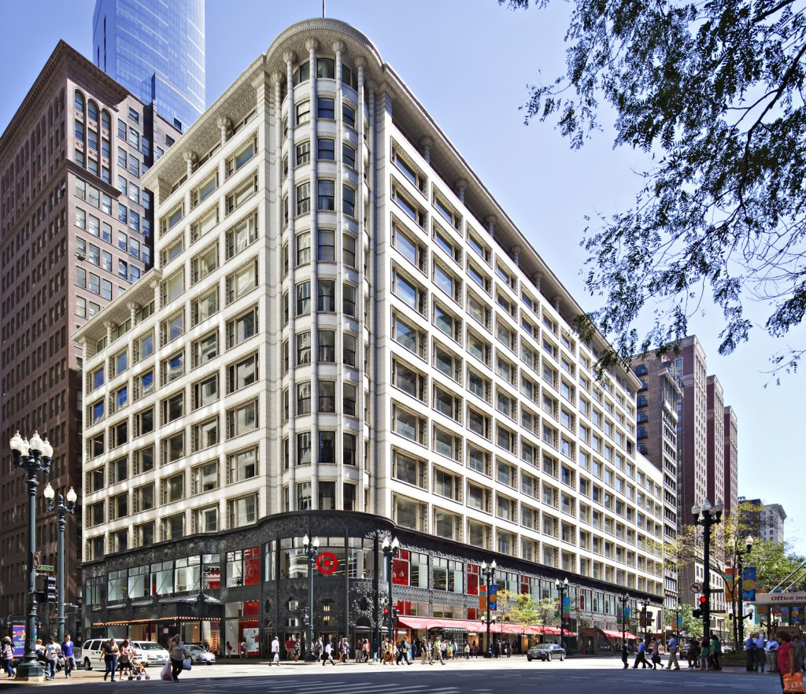
Serven como exemplos o Wainwright Building en San Luís, ou o Guaranty Building de Buffalo.
Tamén construíu en Chicago o Carson Store, que atende ó seu carácter de almacén, polo que priva a horizontalidade e onde chama a atención a disposición apaisada das fiestras.
Almacéns Carson.

